Slide 1

Projet 6
Victor. A
open Classroom
Classifiez automatiquement des biens de consommation

Slide 2
Prétraitement images et texte
Contexte : L’entreprise “Place de marché” veut lancer une marketplace e-commerce et cherche à automatiser la catégorisation des articles à partir du texte et des images.
Objectif : Évaluer puis démontrer la faisabilité d’un moteur de classification automatique des produits, et présenter les résultats dans un support clair.

Slide 3
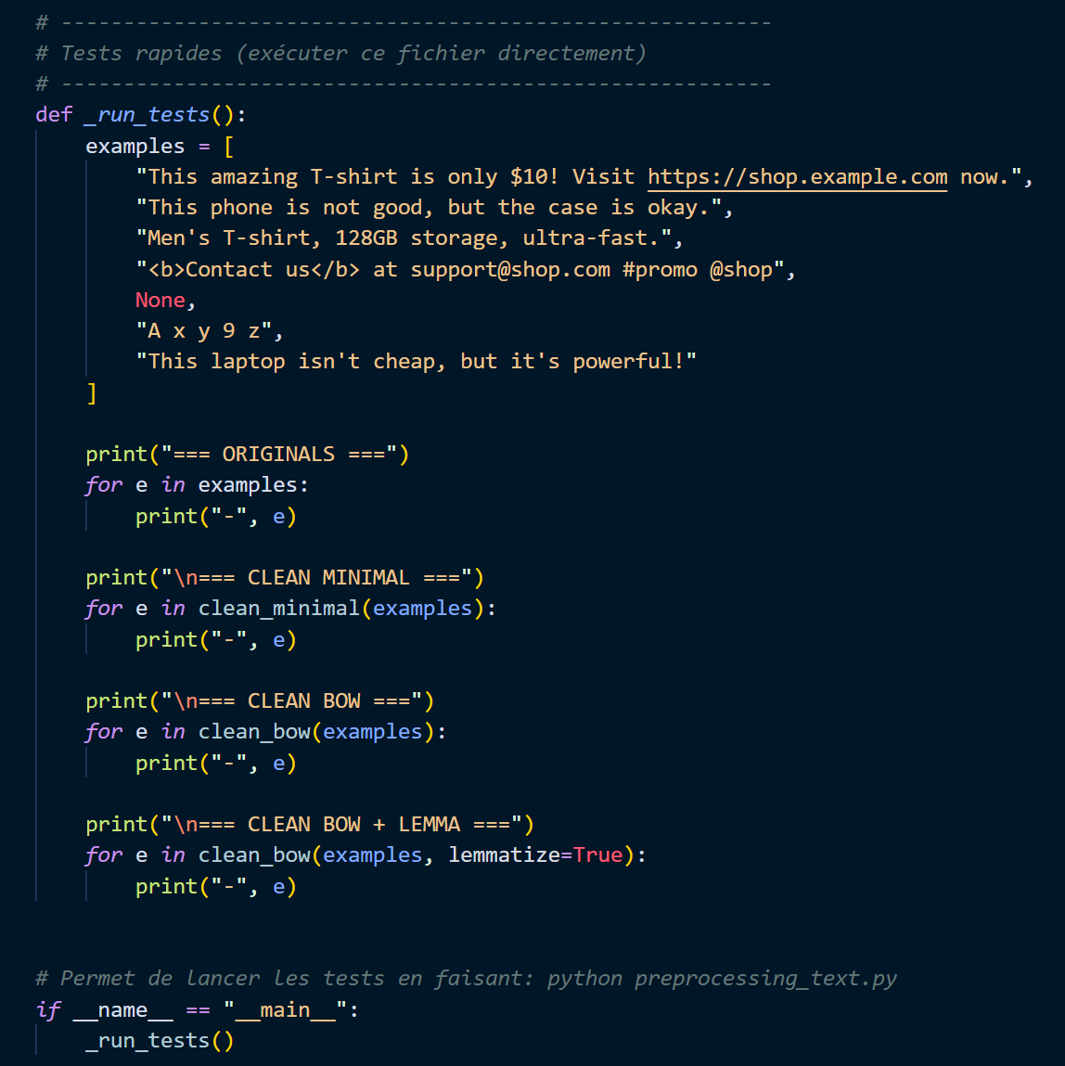
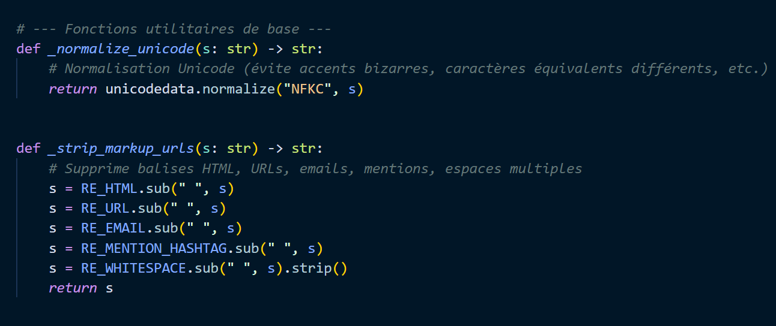
Pre-process texte
1
1
Ce script permet de tester le prétraitement des descriptions produits : il supprime le bruit (HTML, URL, emails, hashtags) et normalise le texte afin de produire une version claire, prête pour l’analyse (bag-of-words ou embeddings).

Slide 4
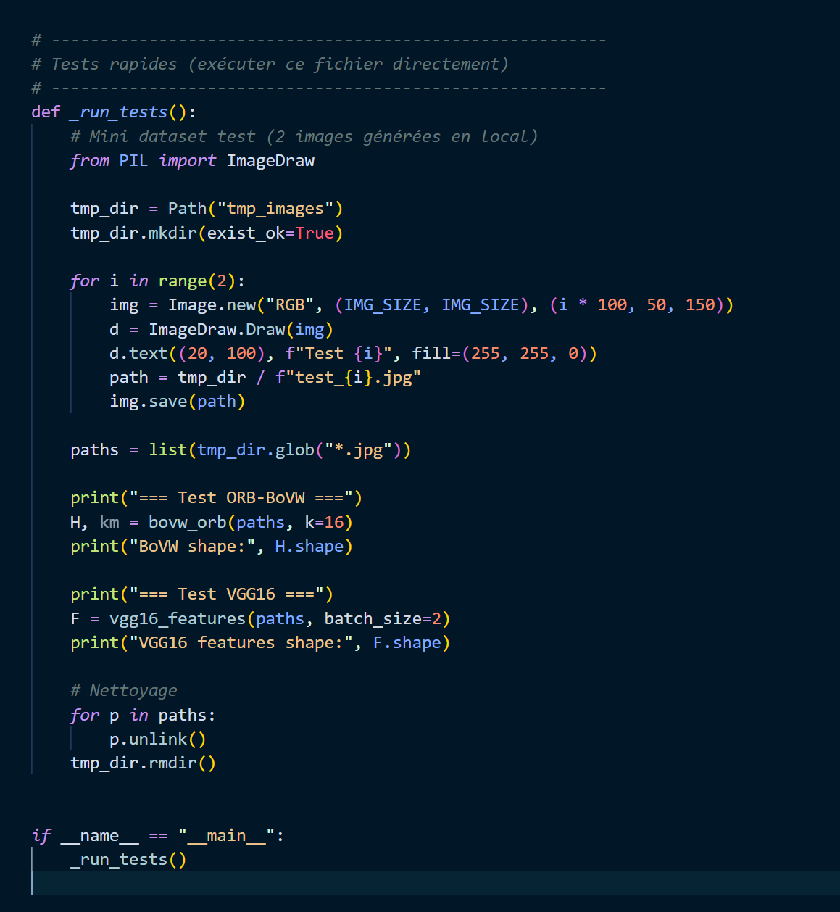
Pre-process image
2
Ce script nettoie et transforme les images pour les rendre exploitables : il détecte des motifs visuels (ORB, regroupés en “sac de visuels”) et extrait des représentations globales via un réseau pré-entraîné (VGG16). Ces données servent ensuite à réduire la dimension et à tester le regroupement automatique des produits.

Slide 5
Méthode d’analyse
3
TF-IDF
BERT
ORB-BoW
TF-IDF : mesure l’importance des mots dans un texte en comparant leur fréquence dans un document et dans l’ensemble du corpus.
→ Ça met en avant les mots les plus représentatifs.
BERT : un modèle de langage pré-entraîné qui comprend le sens des mots dans leur contexte. → Ça capte les nuances de phrase et les relations entre mots..
ORB-BoW : détecte des points clés dans une image (coins, motifs) puis les regroupe comme un “sac de visuels”.
→ Ça permet de comparer et de classer des images entre elles.
Red cotton T-shirt with Nike logo
ORB :
Ici, on oublie le texte → on regarde l’image du produit. → Résultat : l’algorithme extrait des points clés visuels (contours du logo, forme du T-shirt, textures de tissu) et les transforme en histogramme comparatif → proche d’autres T-shirts visuellement similaires.
TF-IDF : {t-shirt, cotton, nike} sont mis en avant car ce sont les termes représentatifs.
BERT : “T-shirt rouge en coton de la marque Nike”
→ proche d’autres vêtements similaires, même si les mots changent.

Slide 6
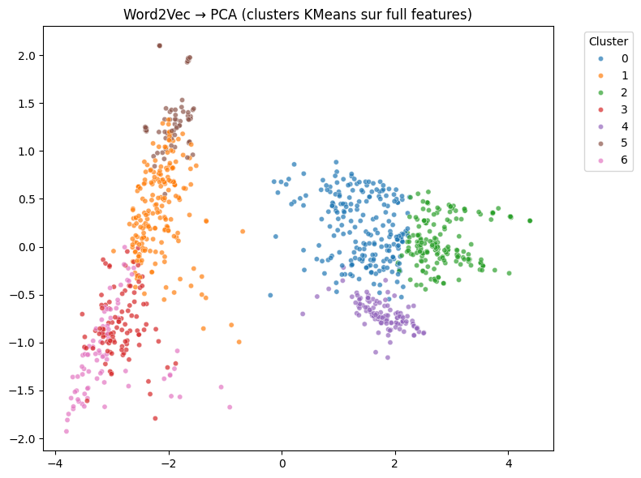
PRE-PROCESS texte
4
L’encodage Word2Vec (1050 articles, 50 dimensions) projette les descriptions en vecteurs qui conservent le sens des mots. Le clustering KMeans révèle 7 groupes bien séparés, confirmant que les produits similaires partagent des représentations proches. L’ARI de 0,539 indique une cohérence moyenne : la structure globale est respectée, mais certains recouvrements entre clusters restent présents.

Slide 7
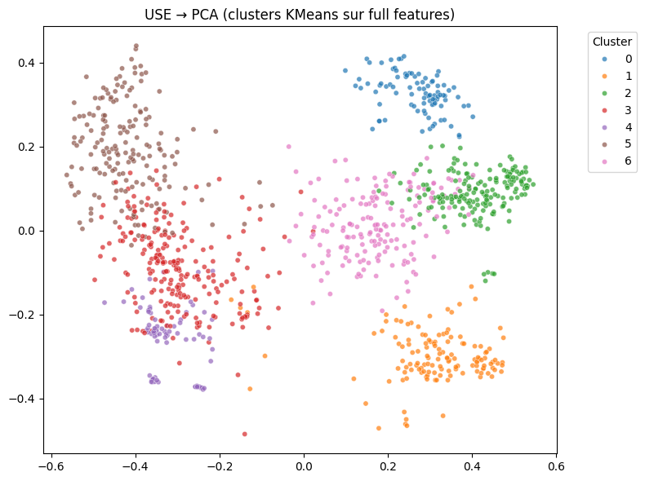
PRE-PROCESS texte
4
Avec l’encodeur universel de phrases (USE), chaque description est représentée par un vecteur de 512 dimensions, offrant une vision plus fine. Le clustering KMeans met en évidence 7 groupes distincts, mieux séparés que Word2Vec. L’ARI atteint 0,645, traduisant une meilleure cohérence entre la structure complète et sa projection, et confirmant la capacité de ce modèle à regrouper efficacement des produits similaires.

Slide 8
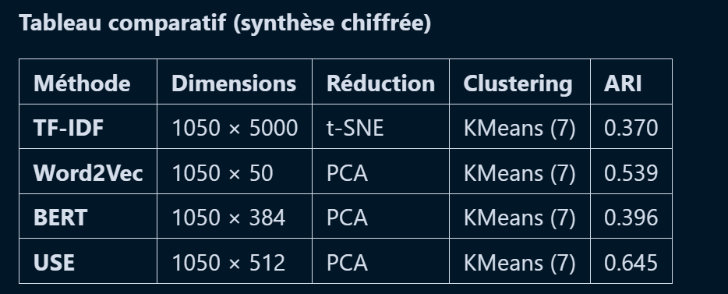
PRE-PROCESS texte
4
TF-IDF : méthode simple basée sur la fréquence des mots, mais trop limitée en contexte → faible séparation des clusters (ARI = 0,370).
BERT : malgré un modèle avancé, la projection reste bruitée et peu cohérente pour ce dataset (ARI = 0,396).
USE : meilleure performance globale (ARI = 0,645), avec des clusters bien séparés grâce à la prise en compte du sens complet des phrases.
Word2Vec : capture le sens des mots grâce à des vecteurs compacts → bonne structuration des groupes (ARI = 0,539).

Slide 9
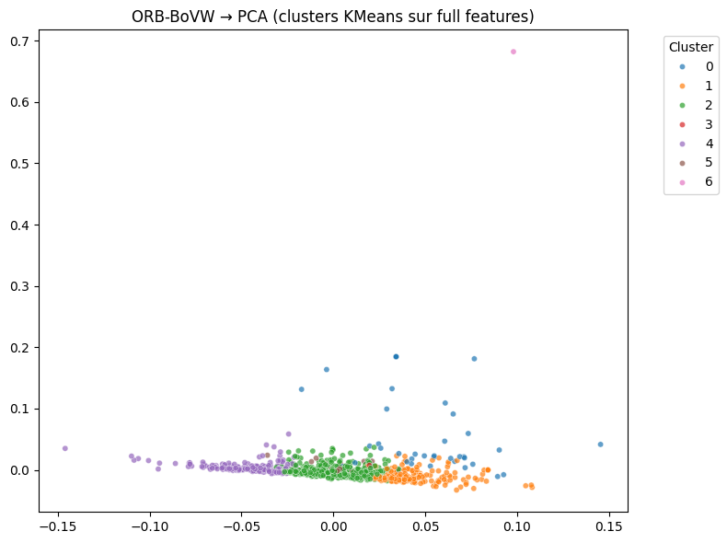
PRE-PROCESS image
4
Les 1050 images ont été transformées en histogrammes visuels grâce à ORB-BoVW (256 dimensions). Le clustering KMeans génère des groupes mais reste peu distincts, la plupart des points étant très rapprochés. L’ARI de 0,376 montre une séparation faible : cette approche capte certains motifs visuels mais peine à différencier correctement les catégories de produits.

Slide 10
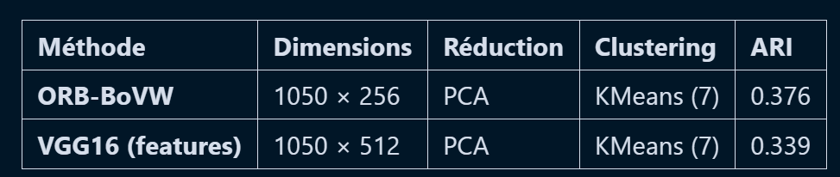
PRE-PROCESS image
4
ORB-BoVW : en extrayant des motifs visuels locaux puis en les regroupant en histogrammes, on obtient un ARI de 0,376. Cela montre que la méthode capte quelques similitudes mais reste limitée pour différencier les catégories.
VGG16 (features) : l’extraction de caractéristiques globales via un réseau pré-entraîné produit des représentations riches mais pas assez discriminantes (ARI = 0,339), avec des clusters fortement imbriqués.
En conclusion : les méthodes non supervisées sur les images restent insuffisantes. La prochaine étape est d’explorer la classification supervisée, en particulier avec VGG16, afin de confirmer et dépasser ces premiers résultats.

Slide 11



Model de classification
VGG16
CNN
MBNETV2
VGG16 : CNN de 16 couches utilisant uniquement des convolutions 3x3 et du max-pooling, ce qui en fait une architecture régulière et facile à comprendre. Il est cependant très lourd avec environ 138 millions de paramètres, ce qui le rend coûteux en calcul et en mémoire.
CNN : réseau conçu pour analyser des images. Il utilise des convolutions pour repérer d’abord des formes simples comme des bords, puis des motifs plus complexes, avec du pooling pour réduire la taille des données et des couches finales pour la classification.
MobileNetV2 : c’est une version plus moderne et optimisée de CNN. Elle est conçue pour être légère et rapide, notamment sur smartphone, grâce à des astuces pour réduire les calculs, tout en gardant de bonnes performances, même si elle peut être un peu moins précise que des modèles plus lourds.

Slide 12
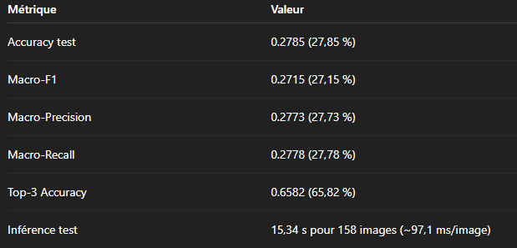
classification : VGG16
4
Le modèle VGG16 obtient 27,8 % d’accuracy, ce qui reste faible et montre qu’il confond souvent les classes. Le Macro-F1 (27,1 %), précision (27,7 %) et rappel (27,8 %) confirment une performance globalement basse mais homogène. En revanche, le Top-3 accuracy atteint 65,8 %, signe que la bonne classe est souvent parmi les trois premières. Le temps d’inférence est d’environ 97 ms par image, ce qui le rend correct mais pas particulièrement rapide.

Slide 13
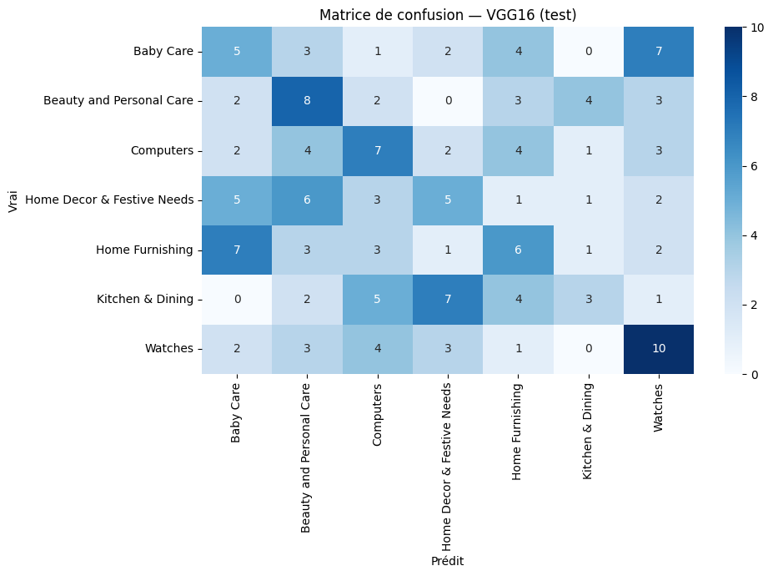
classification : VGG16
4
La matrice de confusion du VGG16 montre que le modèle reconnaît partiellement certaines classes, comme Watches (10 bonnes prédictions) ou Beauty and Personal Care (8), mais reste très confus sur d’autres, notamment Home Furnishing et Home Decor, qui sont souvent mélangées avec Baby Care ou entre elles. Globalement, on observe beaucoup d’erreurs croisées, ce qui confirme une difficulté du modèle à bien différencier les catégories proches visuellement.

Slide 14
classification : VGG16
4
VGG16 obtient une accuracy faible (27,8 %) et des scores homogènes mais bas en précision, rappel et F1. Sa Top-3 accuracy de 65,8 % montre qu’il se rapproche souvent de la bonne classe, avec un temps d’inférence correct d’environ 97 ms par image.
La matrice de confusion révèle de nombreux mélanges entre catégories proches, malgré quelques classes mieux reconnues. On en conclut que, même si son architecture reste robuste, son poids et ses limites de différenciation réduisent son efficacité.

Slide 15
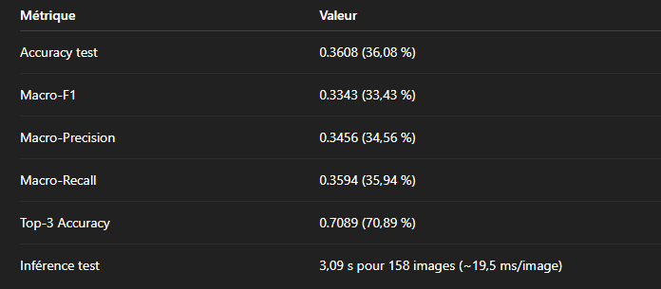
classification : CNN
4
Le CNN simple atteint une accuracy de 36,1 %, ce qui reste modeste mais montre une certaine capacité de classification. Les scores de Macro-F1 (33,4 %), précision (34,6 %) et rappel (35,9 %) confirment une performance équilibrée mais faible. Le Top-3 accuracy de 70,9 % indique que la bonne classe apparaît souvent dans les trois premières prédictions. Son temps d’inférence est rapide, environ 19,5 ms par image.

Slide 16
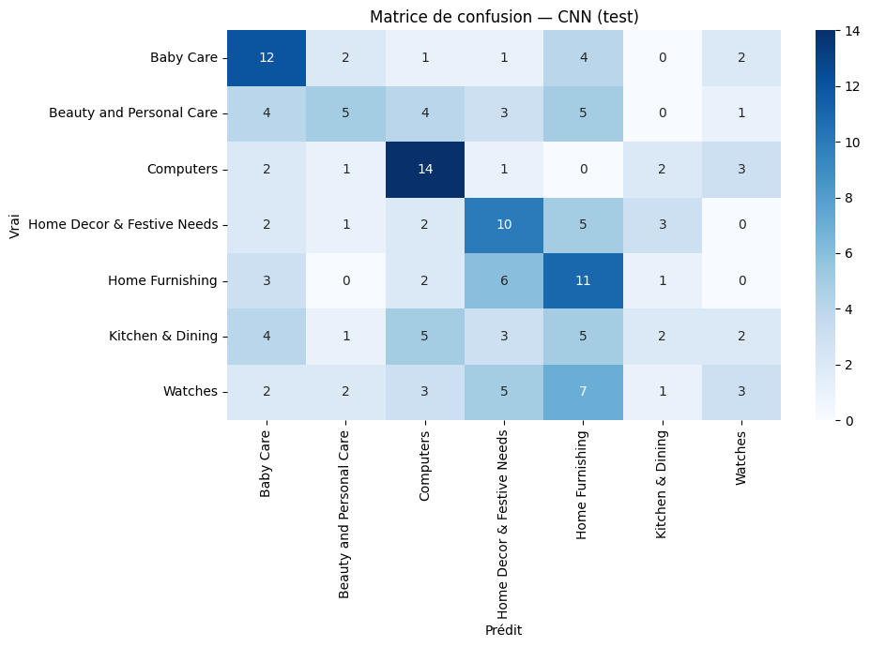
classification : CNN
4
La matrice de confusion du CNN simple montre de bons résultats pour certaines classes comme Computers (14) et Baby Care (12), mais aussi beaucoup de confusions entre catégories proches, notamment Home Furnishing, Home Decor. Les classes Watches et Beauty and Personal Care restent également difficiles à distinguer.

Slide 17
classification : CNN
4
Le CNN simple obtient une accuracy de 36,1 %, avec des scores faibles mais équilibrés en F1, précision et rappel (autour de 34–36 %). Le Top-3 accuracy atteint 70,9 %, ce qui indique que la bonne classe apparaît souvent parmi les trois premières. Son temps d’inférence d’environ 19,5 ms par image en fait un modèle rapide et efficace à l’exécution.
La matrice de confusion montre une bonne reconnaissance de classes comme Computers et Baby Care, mais aussi de nombreux mélanges entre catégories proches telles que Home Furnishing, Home Decor & Festive Needs et Kitchen & Dining. Le modèle réussit à isoler certaines classes, mais reste limité face aux catégories visuellement similaires.

Slide 18
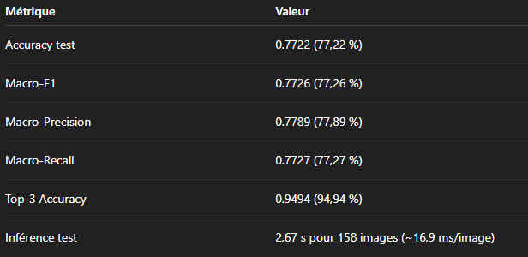
classification : MBNET2
4
MobileNetV2 atteint une accuracy de 77,2 %, avec des scores proches en F1 (77,3 %), précision (77,9 %) et rappel (77,3 %), ce qui traduit une performance solide et équilibrée entre les classes. Le Top-3 accuracy de 94,9 % montre qu’il place presque toujours la bonne réponse parmi ses trois premières prédictions. Enfin, son temps d’inférence est rapide, environ 16,9 ms par image, ce qui le rend à la fois performant et efficace à l’exécution.

Slide 19
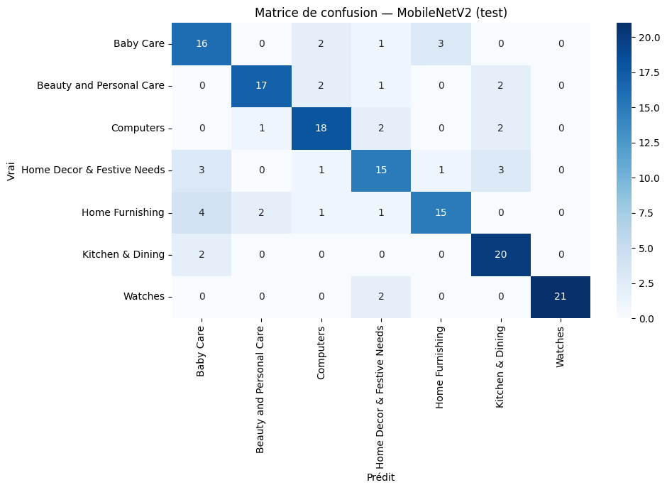
classification : MBNET2
4
La matrice de confusion de MobileNetV2 montre une très bonne reconnaissance des classes, avec des scores nets pour Watches (21), Kitchen & Dining (20) et Computers (18). Quelques confusions persistent surtout entre Home Furnishing, Home Decor & Festive Needs et Baby Care, mais globalement le modèle distingue bien la majorité des catégories.

Slide 20
classification : MBNET2
4
MobileNetV2 atteint une accuracy élevée de 77,2 %, avec des scores équilibrés en F1, précision et rappel (autour de 77–78 %). Le Top-3 accuracy monte à 94,9 %, ce qui indique que la bonne classe est presque toujours présente dans les trois premières prédictions. Le temps d’inférence d’environ 16,9 ms par image confirme un modèle rapide et efficace.
L’analyse de la matrice de confusion montre que MobileNetV2 différencie clairement la plupart des classes, avec très peu d’erreurs croisées. Ses performances solides et sa rapidité d’exécution en font le modèle le plus adapté et justifient de le retenir comme choix final pour cette tâche de classification.

Slide 21
Merci de votre ecoute
Projet 6

